Slide 1


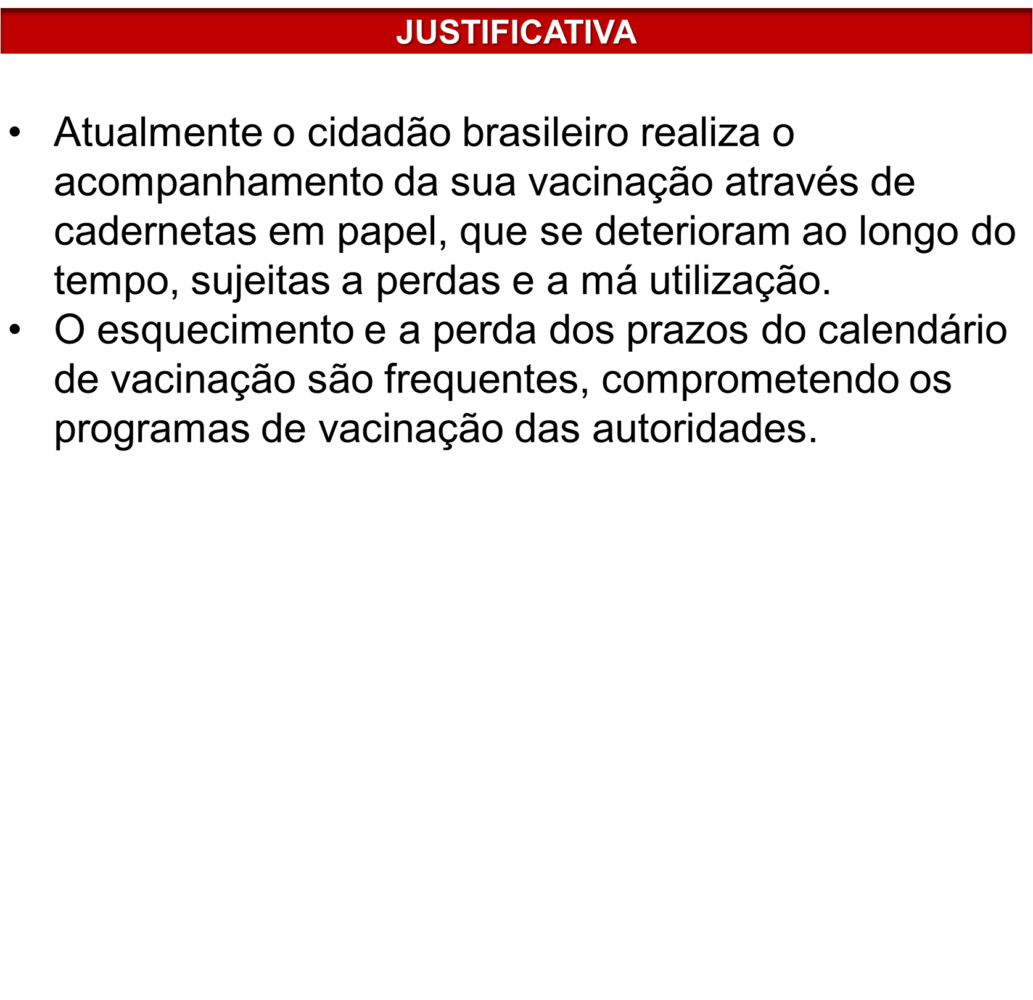

CNTRL-V - Carteira de Vacinação Virtual
Alexander Fernandes do Nascimento; Alexandre Euripes de Oliveira; Camille Pedro Bueno; Murilo Moraes Gomes
Sergio Montagner
Escola Técnica Estadual Prof. Carmine Biagio Tundisi
PROBLEMA
Como tornar mais funcional a utilização da “Carteira de Vacinação” para o cidadão brasileiro?
METODOLOGIA
Realizar uma pesquisa digital para identificar se as pessoas possuem interesse no em utilizar o aplicativo. Realizar reuniões digitais com os professores do curso técnico, para analisar funcionalidades. Realizar reuniões digitais com os profissionais da saúde para analisar informações das vacinações. Definir um rascunho do layout. Definir todas as funcionalidades do aplicativo. Fazer cada documentação passada, registrando tudo. Fazer um MER (Modelo Entidade Relacionamento). Fazer um banco de dados. Iniciar a programação do aplicativo. Testar. Fazer as alterações se surgirem. Criar o material de apresentação. Apresentar o projeto.
OBJETIVO GERAL/ ESPECÍFICOS
Auxiliar o usuário a organizar, planejar e atualizar a sua carteira de vacinação, não apenas a sua, mas de outras pessoas que ele desejar acompanhar. O software irá apresentar sua situação atual com a carteira de vacinação, dividida em tipos de vacinas: obrigatórias, pagas/ opcionais e especificas. Caso o usuário não tenha tomado alguma vacina no tempo programado, o aplicativo enviara uma notificação o alertando, o lote também estará registrado caso haja algum contratempo, se por algum motivo o processo de vacinação tiver um interrompimento, o aplicativo enviará uma notificação alertando todos os usuários.
HIPÓTESE (S)
Utilizar da tecnologia difundida no uso dos celulares, desenvolvendo um software que permita ao cidadão registrar informações da carteira de vacinação de forma digital com funcionalidades que visam a agilidade e praticidade.
REFERÊNCIAS BIBLIOGRÁFICAS
https://docs.google.com/forms/d/e/1FAIpQLSfAfhXBzoSpnkywGJ148UkKOeu6ecWGWk2DebmDx4PaB8FoGw/viewform https://g1.globo.com/bemestar/noticia/35-das-salas-de-vacinacao-no-pais-precisam-abandonar-carteirinha-de-papel-e-adotar-novo-sistema-digital.ghtml https://vacinassantacatarina.com.br/adultos-que-perderam-carteira-de-vacinacao-devem-repetir-vacinas/

